Slide 1
環境構築手順書

Slide 2



システム概要図
リクエスト
80
バックエンド
コンテナ 8443番
DBコンテナ
3306番(非公開)
レスポンス
RESTAPI
リクエスト
8443
フロントエンド
コンテナ 80番

Slide 3
1.WSLインストール
WSL(Windows Subsystem for Linux)をインストール
  ÿ(Windows)+Rを押す
  ファイル名を指定して実行 に`cmd`と打ち`OK`を押す
  コマンドプロンプトが開きます。
  コマンドプロンプトでwsl --installと打つ
  インストール後再起動する。

Slide 4
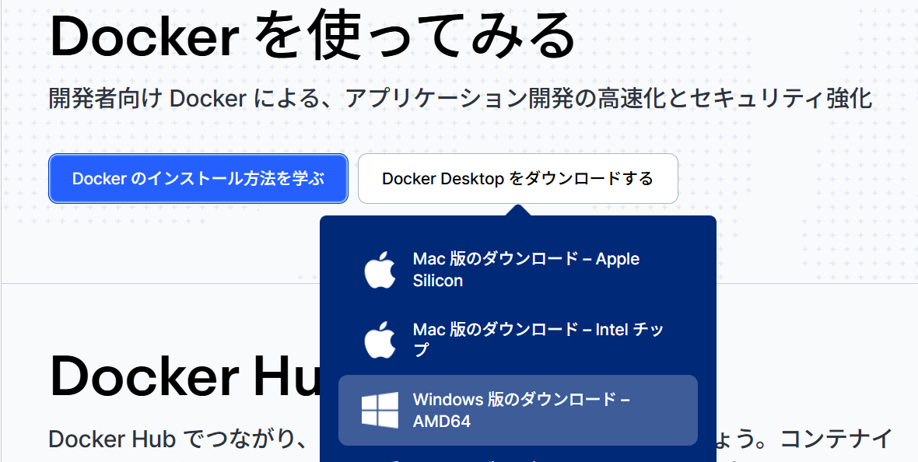
2.Dockerインストール
Dockerインストール
  Dockerの公式サイトにアクセス
  `Docker Desktopをダウンロードする`にカーソルを合わせ
  `Windows版のダウンロード – AMD64`をクリック

Slide 5
2.Dockerインストール
Dockerインストール
  コマンドプロンプトを開く
    ÿ(Windows)+Rを押す
    ファイル名を指定して実行 に`cmd`と打ち`OK`を押す
    コマンドプロンプトが開きます。
  コマンドプロンプトに以下を入力
  cd %USERPROFILE%\Downloads && start /w “--quiet --accept-license” “Docker Desktop Installer.exe” install
  `管理者権限で実行`で`はい`を選択します。

Slide 6
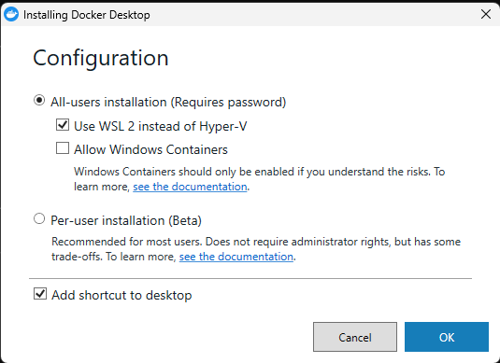
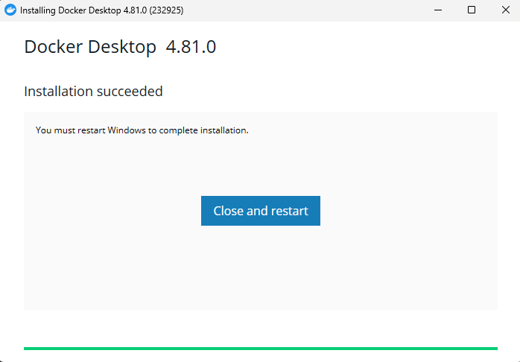
2.Dockerインストール
Dockerインストール
  `管理者権限で実行`で`はい`を選択
  `Add shortcut to desktop`はデスクトップ
  にアイコンを作るかどうかの選択なので
  任意でチェックを入れる
  `OK`ボタンを押下
  Restartボタンを押下
  ボタン押下後再起動します。

Slide 7
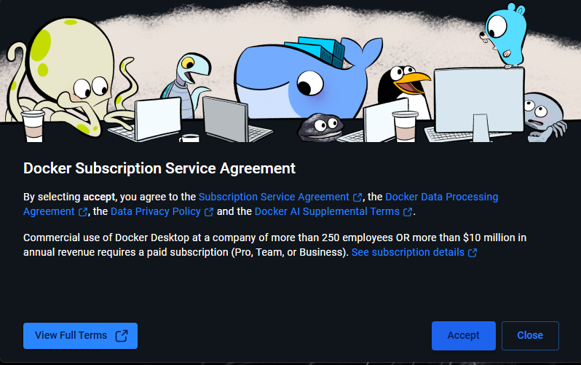
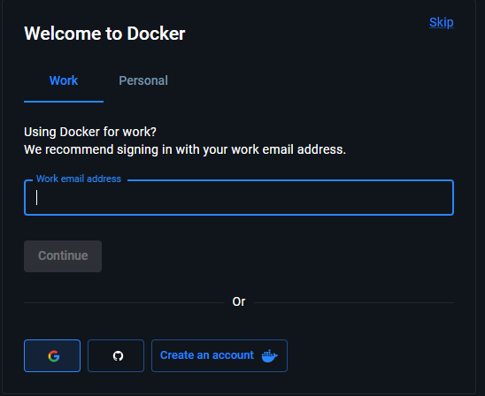
2.Dockerインストール
Dockerインストール
  利用規約に同意する
  `Accept`ボタンを押します。
  アカウントログイン/作成
  Dockerアカウントに
  ログイン若しくは
  アカウントを作成します。

Slide 8
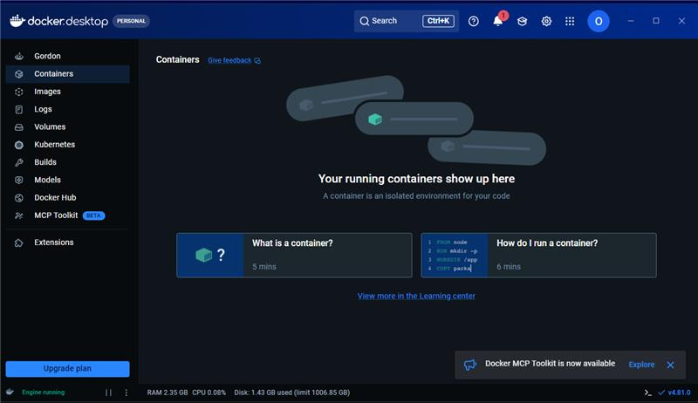
2.Dockerインストール
Dockerインストール
  この画面が出れば完了です。

Slide 9
3.Gitインストール
PowerShellを開く
  ÿ(Windows)+Rを押す
  ファイル名を指定して実行 に`pwsh`と打ち`OK`を押す
  PowerShellが開きます。
Gitをインストール
  コマンドを実行すると、GitのGUIインストーラーが自動的に起動します。画面の指示に従ってインストールを完了させてください。﻿
winget install Git.Git

Slide 10
4.リポジトリダウンロード
PowerShellを開く
  ÿ(Windows)+Rを押す
  ファイル名を指定して実行 に`pwsh`と打ち`OK`を押す
  PowerShellが開きます。
以下のコマンドを打つ
cd %USERPROFILE%\Desktop && git clone https://github.com/SanaeProject/CFMS/

Slide 11
5.ENVファイルを用意する
コマンドプロンプトを開く
  ÿ(Windows)+Rを押す
  ファイル名を指定して実行 に`pwsh`と打ち`OK`を押す
コマンドプロンプトで以下のコマンドを実行
  cd %USERPROFILE%\Desktop\CFMS && @'
  DB_NAME=cfms_db
  DB_USER=cfms_user
  DB_PASS=パスワード
  DB_HOST=db
  DB_PORT=3306
  DB_ROOT_PASS=ルートパスワード
  BACKEND_PORT=8443
  FRONTEND_PORT=80'@ | Set-Content .env -Encoding utf8

Slide 12
6.実行
コンテナを一括で構築する。
  コマンドプロンプトを開く
    ÿ(Windows)+Rを押す
    ファイル名を指定して実行 に`pwsh`と打ち`OK`を押す
  コマンドプロンプトで以下のコマンドを実行
    cd %USERPROFILE%\Desktop\CFMS && docker compose up –d && docker compose exec web sh -c "composer install && vendor/bin/phinx migrate && vendor/bin/phinx seed:run"
    * 次回以降はdocker compose upのみで実行します。

